Slide 1
2023
PIXELS
BIT CS
2023.1I2.20

Slide 2
contributor
陈钰豪
黄睿勤
逻辑
显示
第四组
龚方南
王英泰
动画
地图、界面绘制

Slide 3
PART ONE
游戏介绍

Slide 4

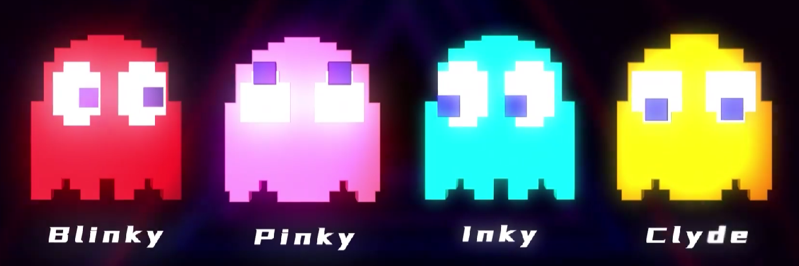
什么是PacMan？
一款面向所有人的游戏
第一个游戏人物
第一个游戏AI
最成功的街机游戏

Slide 5
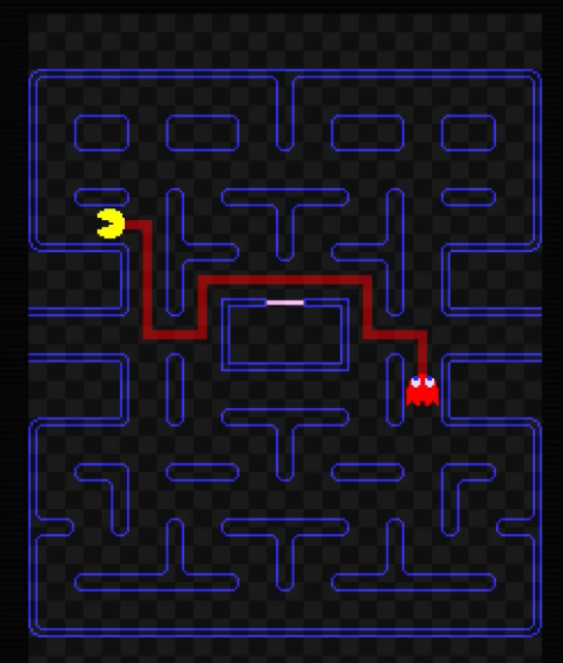
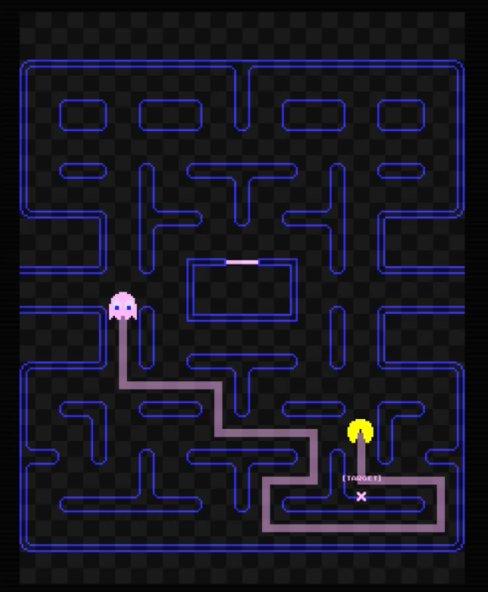
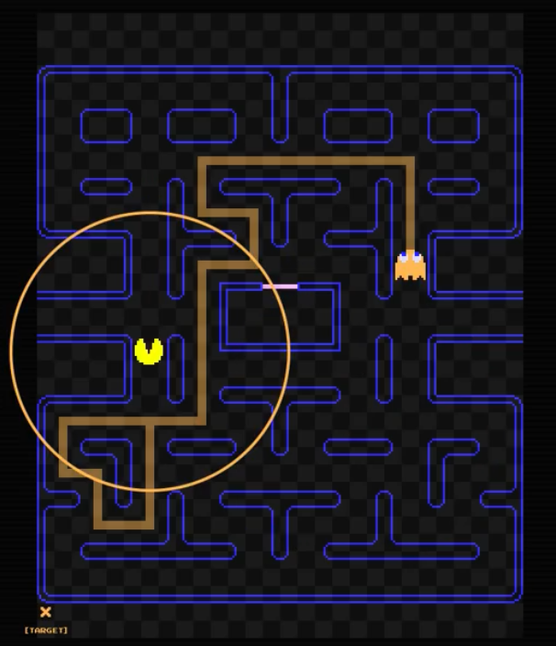
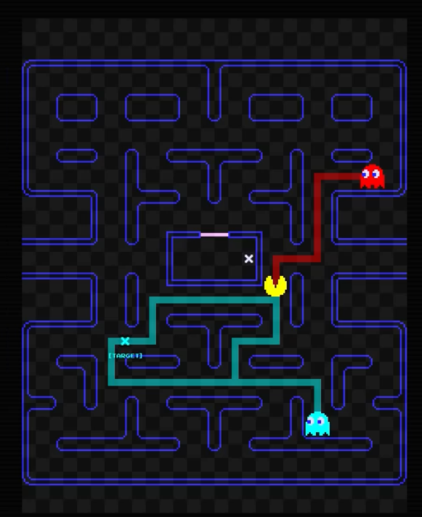
STRENGTH
Click here to add the elements you need, you can replace this text to your point of view
BLINKY
PINKY
CLEDE
INKY

Slide 6
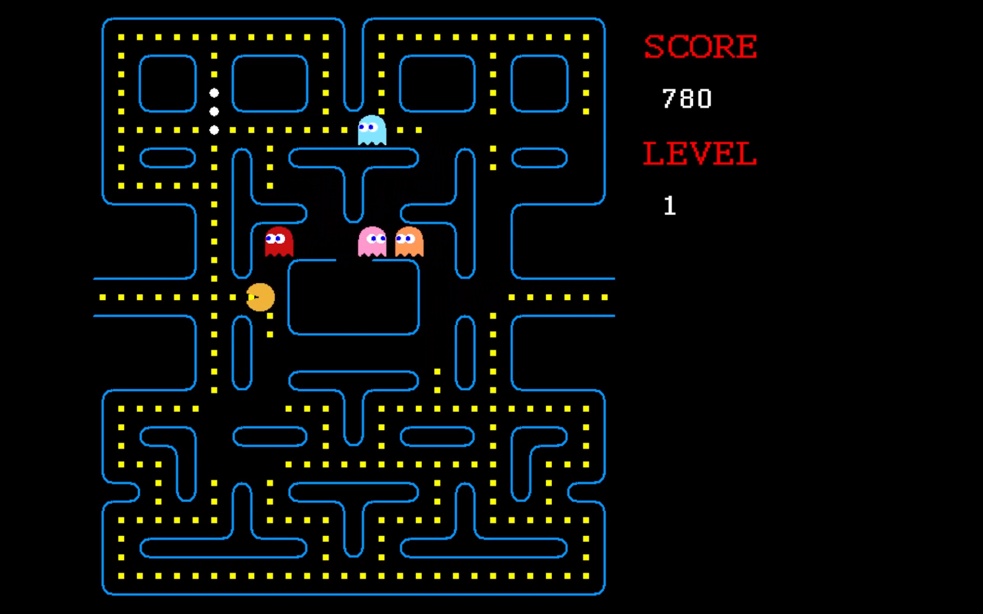
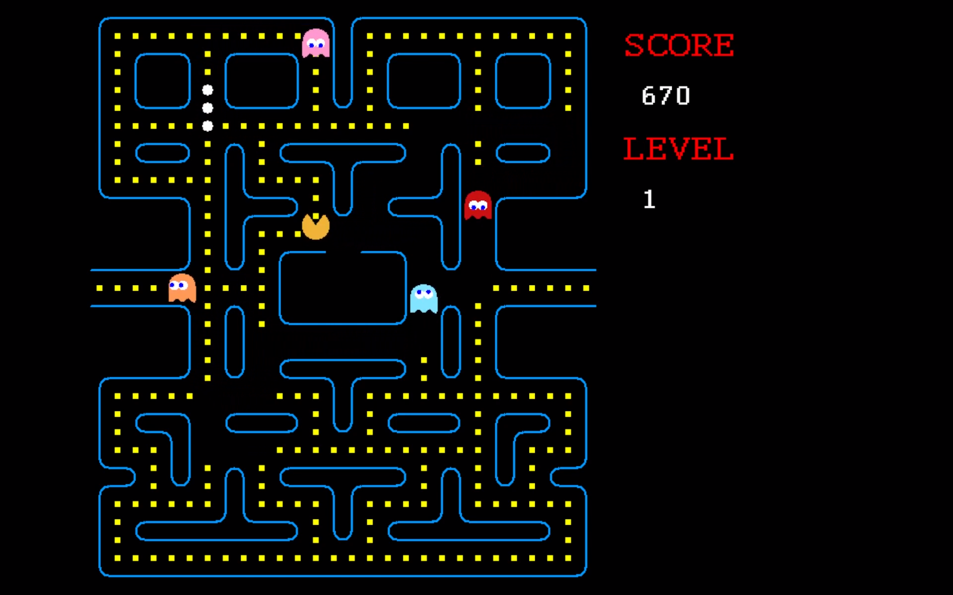
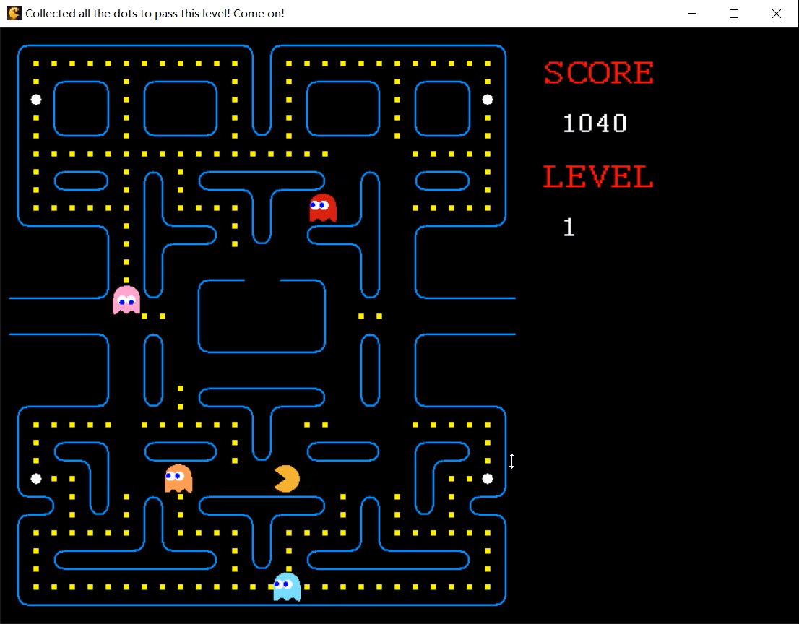
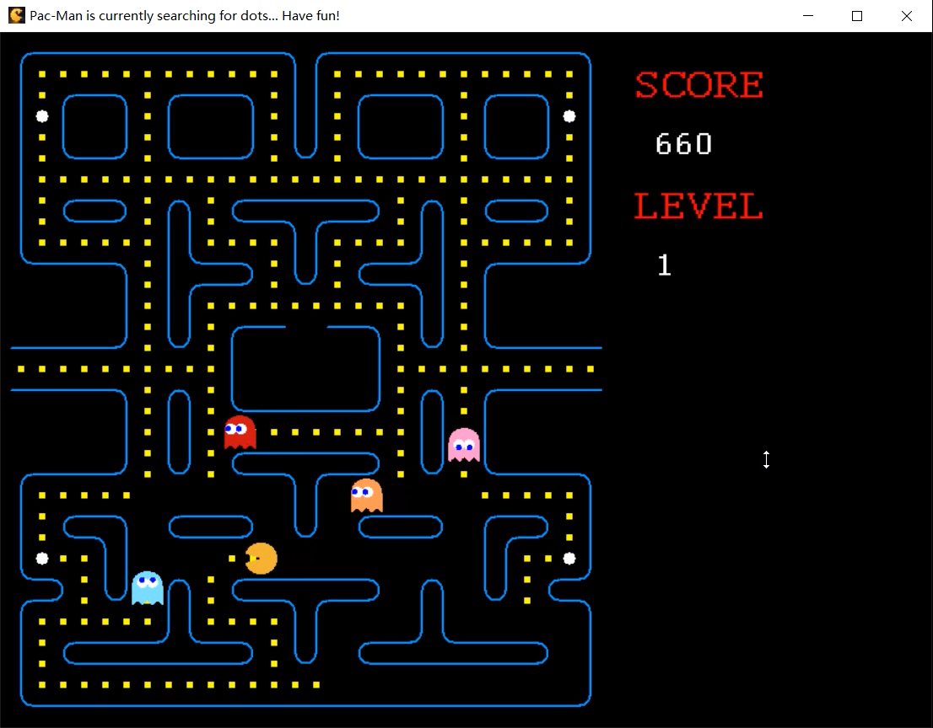
演示
BLINKY
PINKY
CLEDE
INKY
BARCHART

Slide 7
PART TWO
功能亮点和技术突破

Slide 8
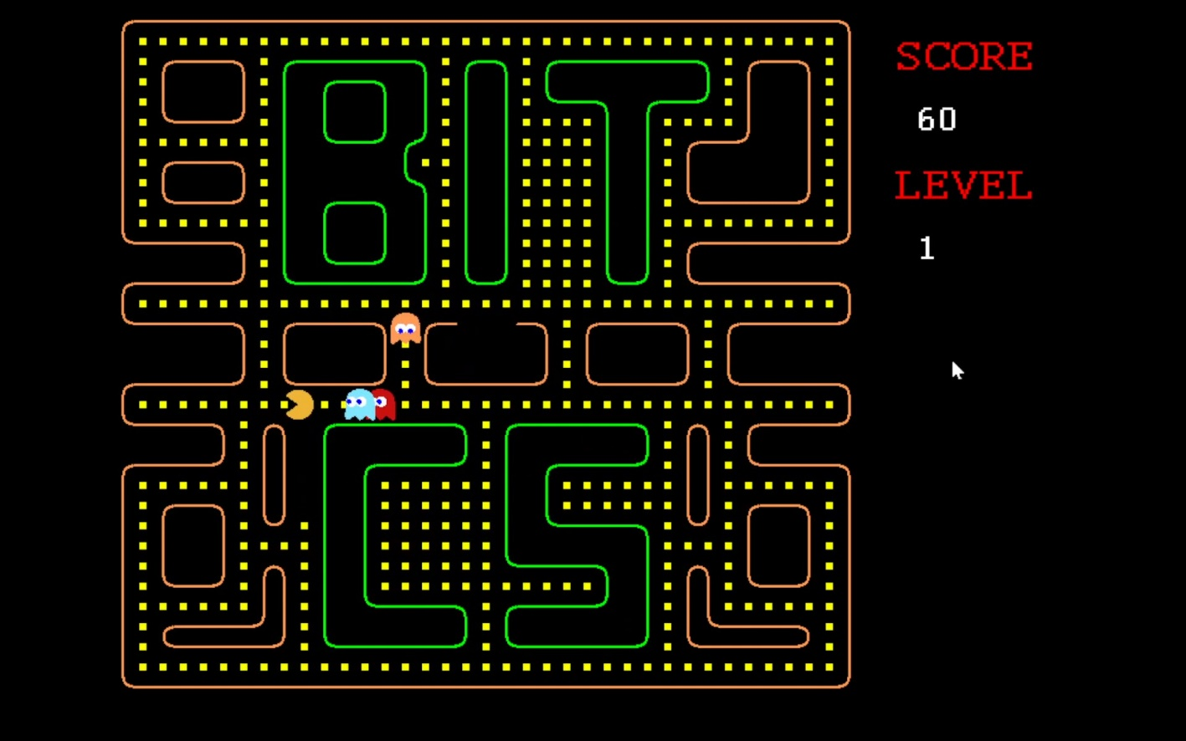
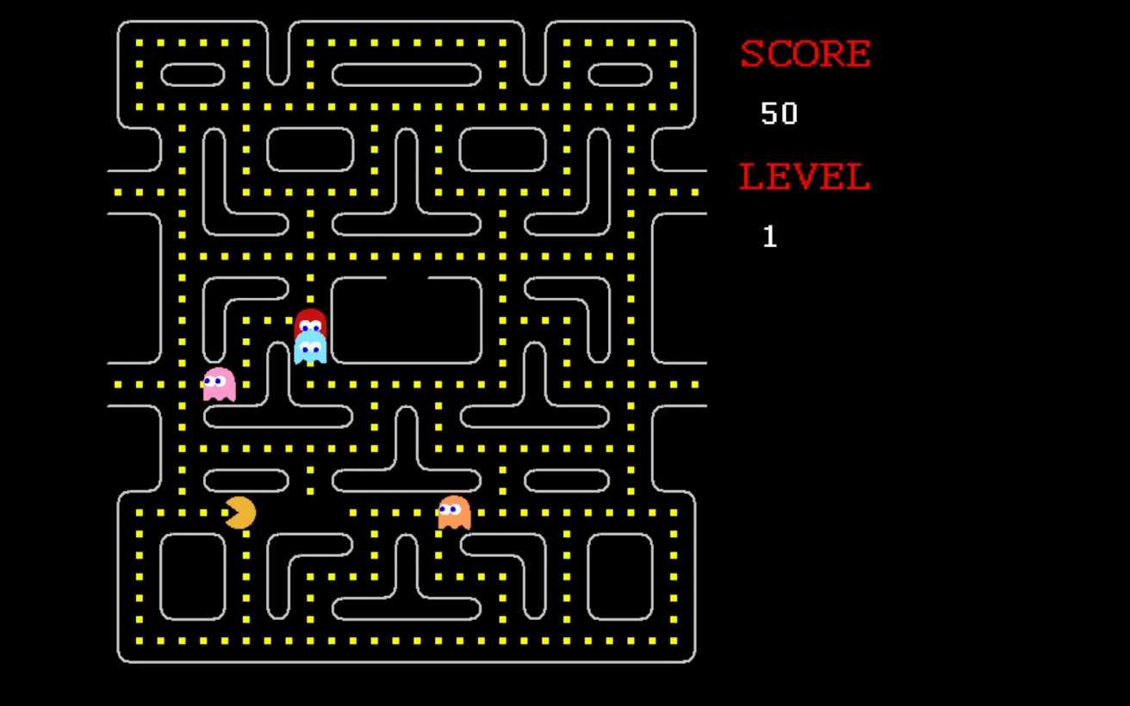
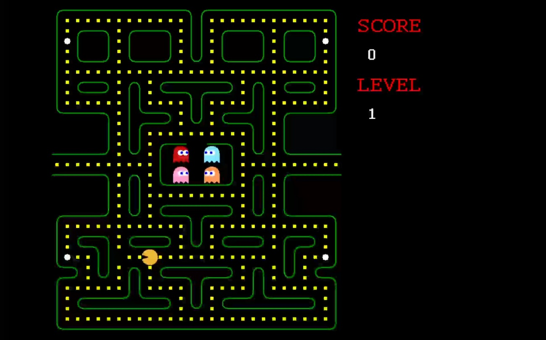
HISTOGRAM ANALYSIS
绘制地图采用系统调用，轻松定制地图
使用了MoveToEx、LineTo、Arc、Rectangle、Ellipse、Pie等系统调用
PACMAN

Slide 9
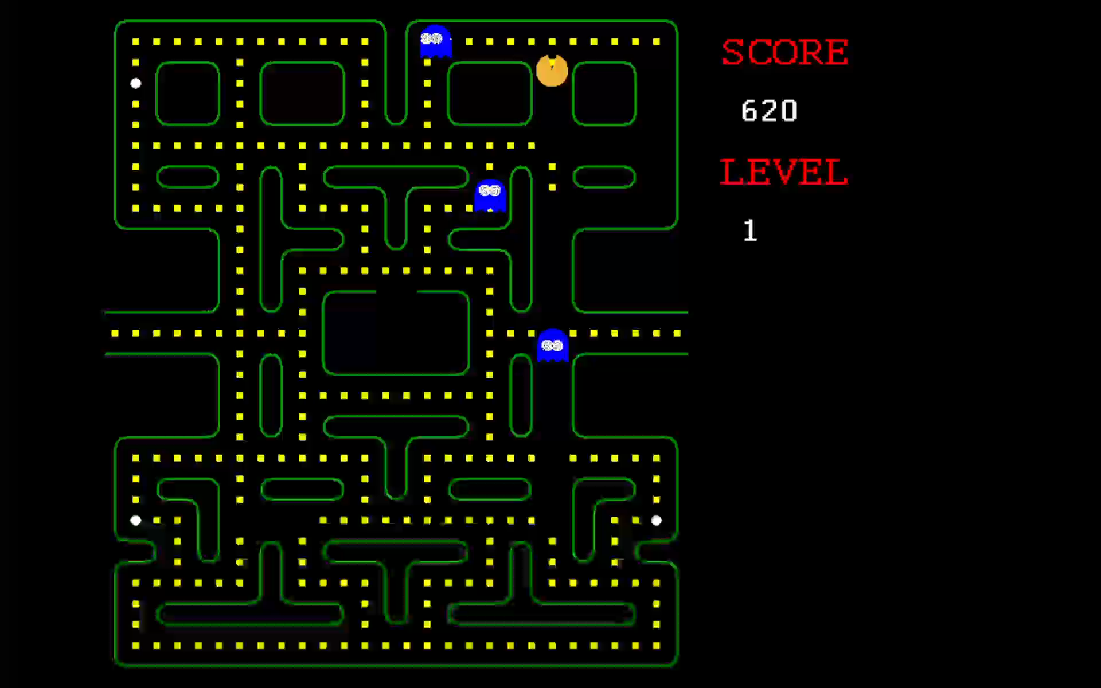
HISTOGRAM ANALYSIS
采用绘帧缓冲绘制技术，格点间动态插帧，流畅运行动画
PACMAN

Slide 10
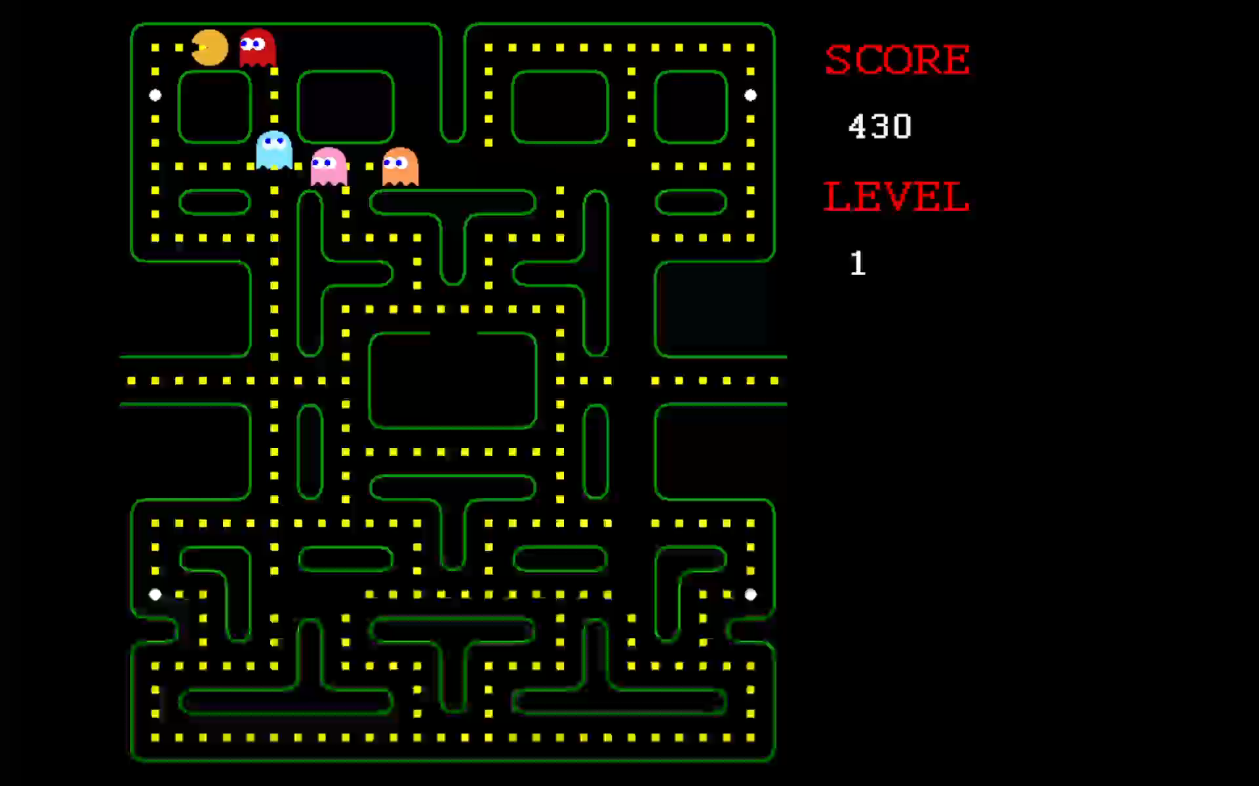
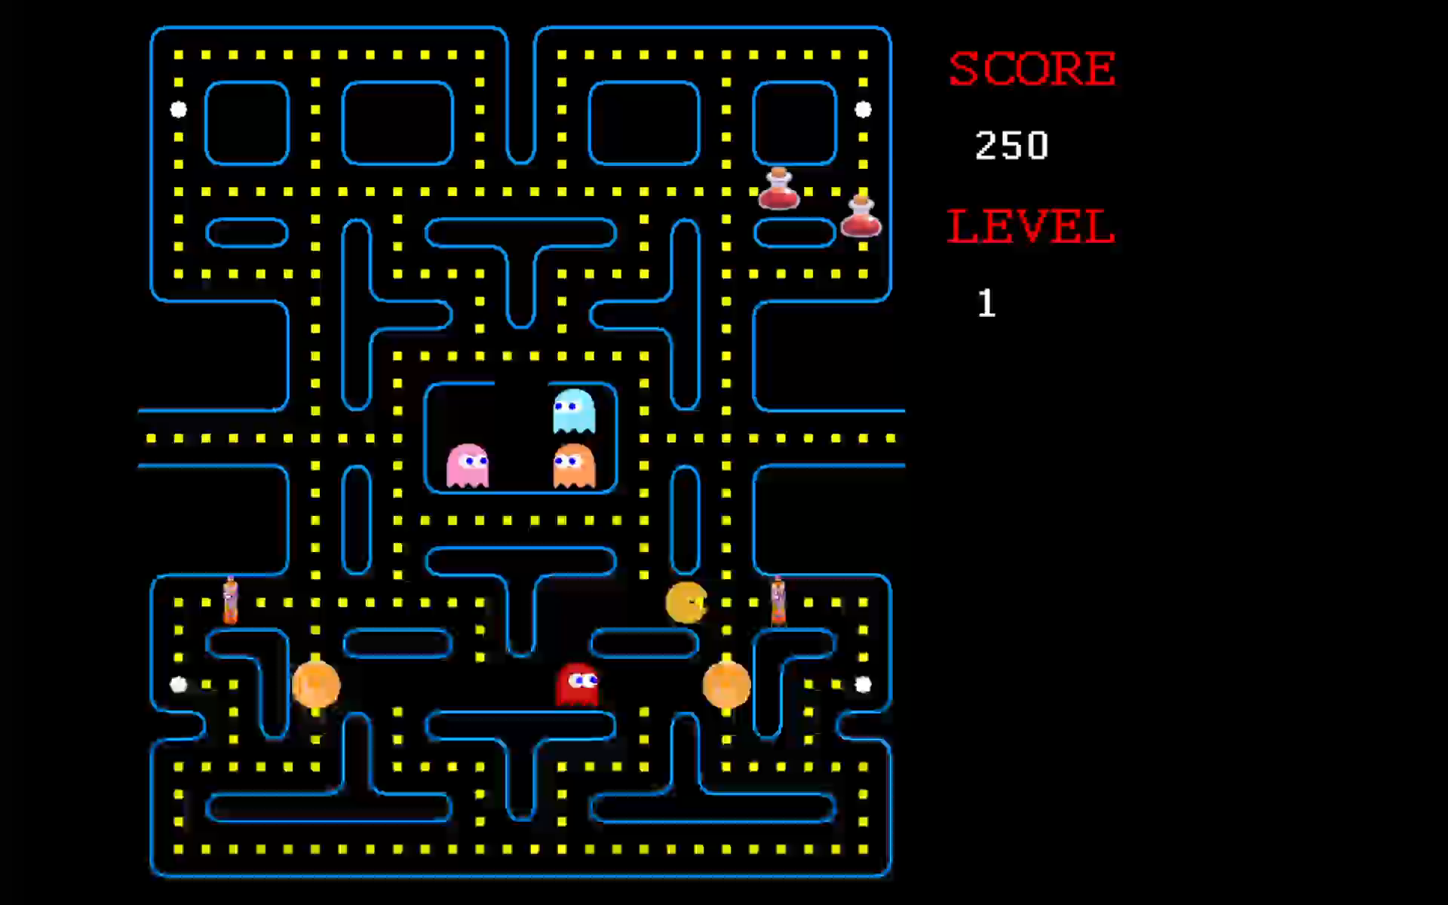
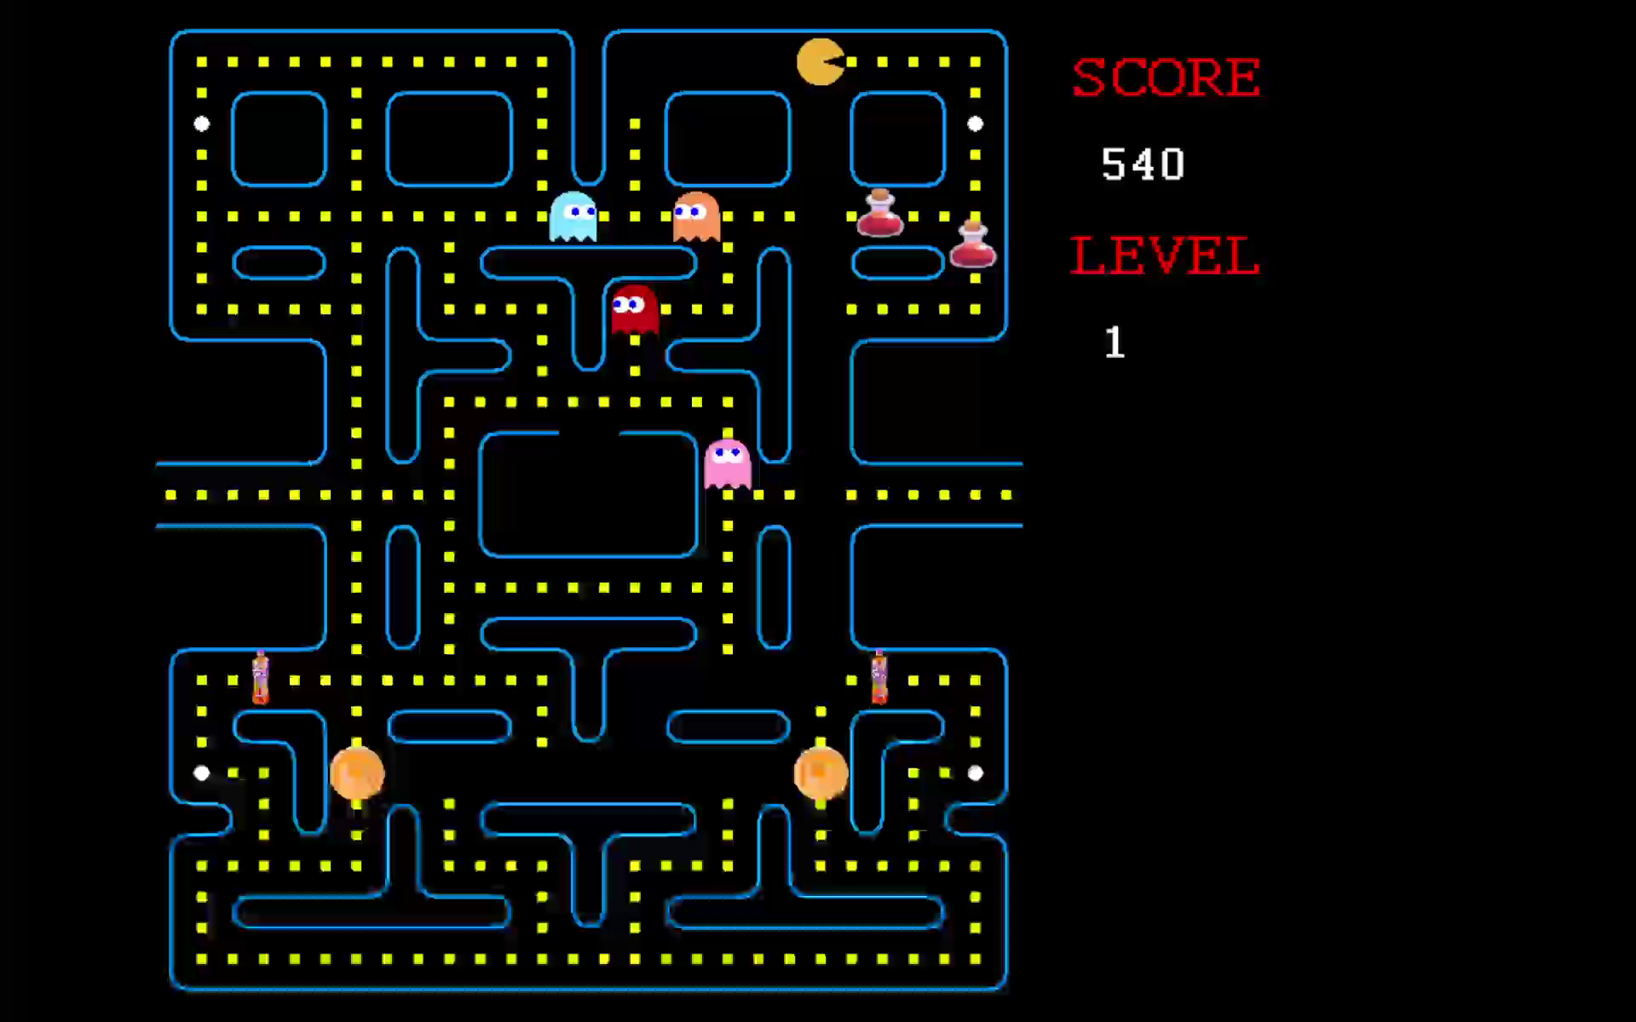
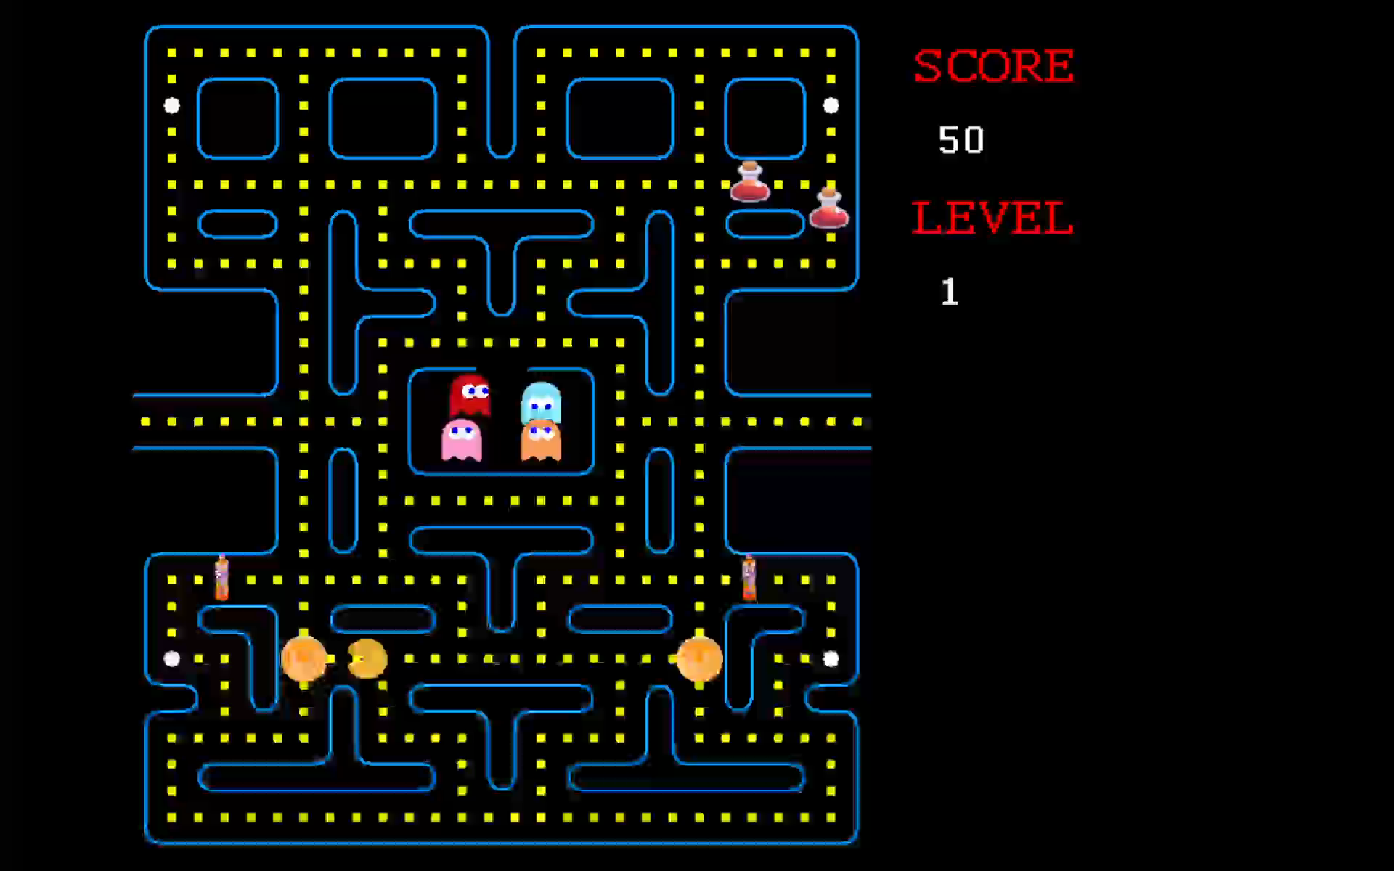
HISTOGRAM ANALYSIS
超级豆 ：幽灵被惊吓，可以被攻击
加速：吃豆人可以通过冰红茶加速
新增多种道具，增加游戏趣味性
传送门 ：吃豆人通过传送门传送
隐身：吃豆人可以通过隐身药水隐身
PACMAN

Slide 11
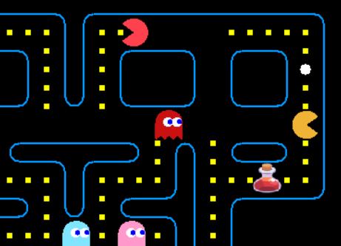
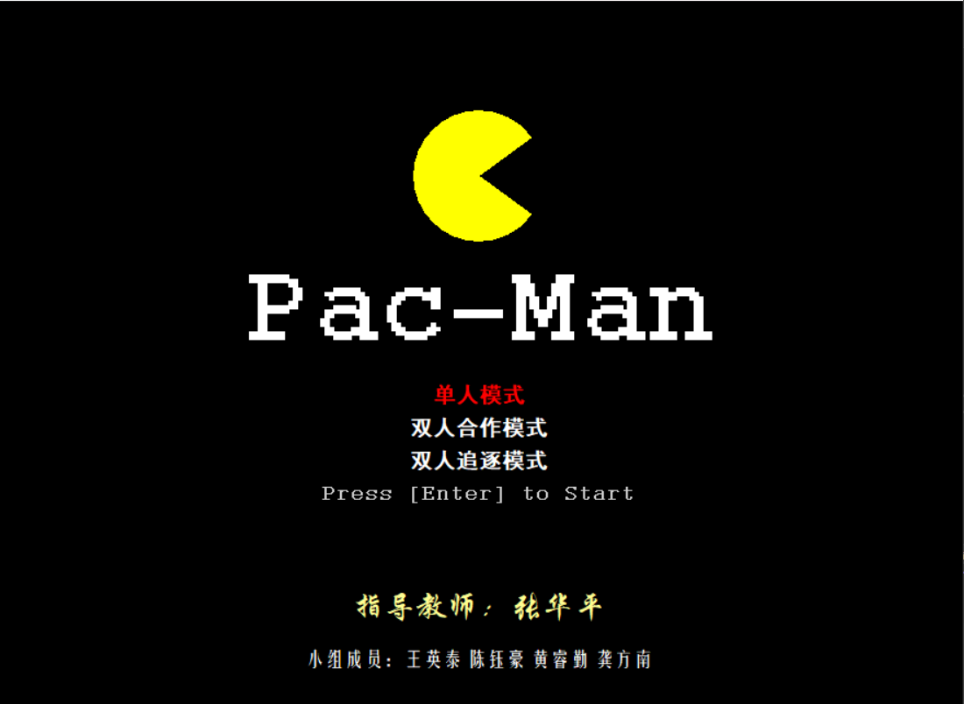
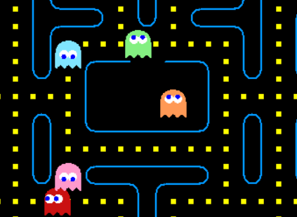
HISTOGRAM ANALYSIS
双人合作：新增RedMan
多种游戏模式
双人追逐：新增Cindy
PACMAN

Slide 12
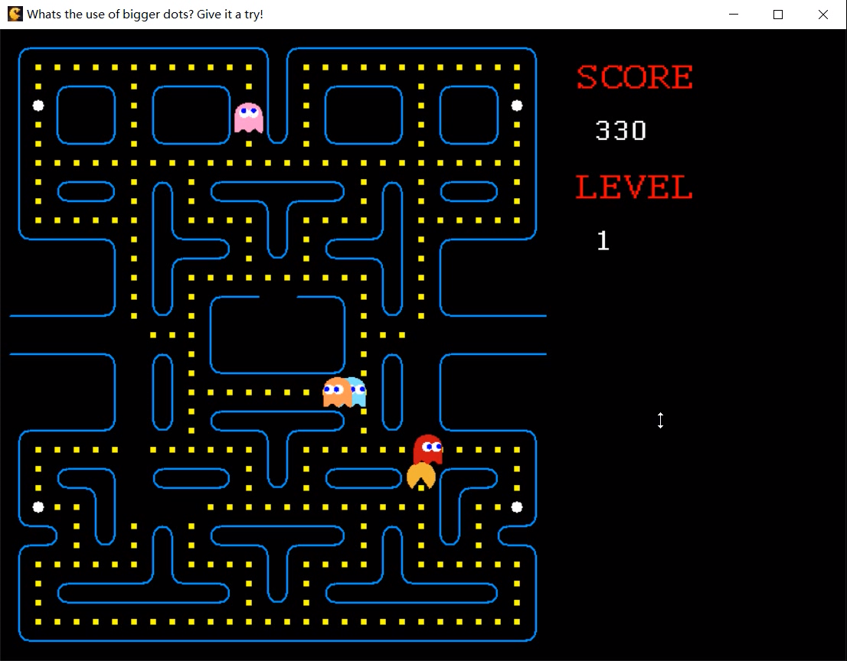
HISTOGRAM ANALYSIS
潮汐式追逐，保证难度的情况下提升游戏体验
PACMAN

Slide 13
PART THRE
总结

Slide 14
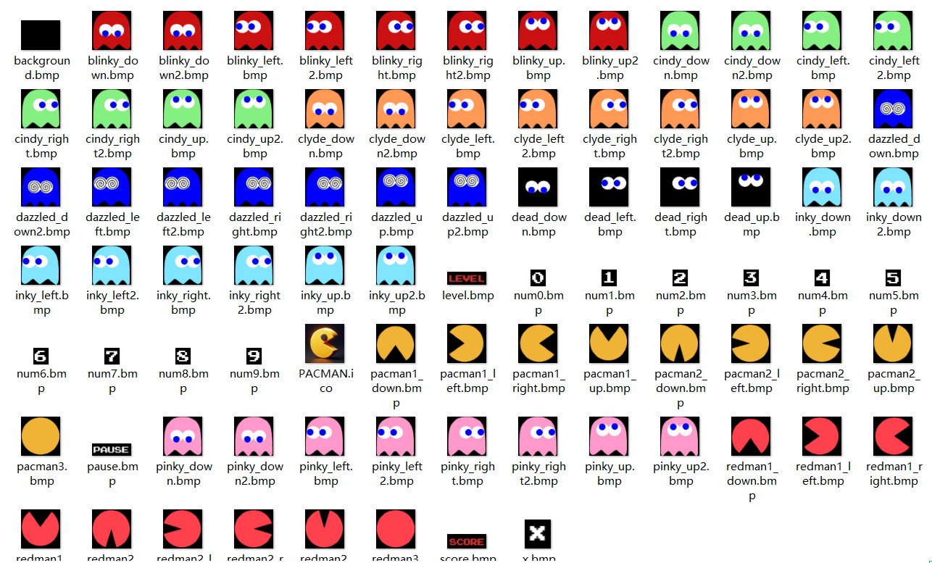
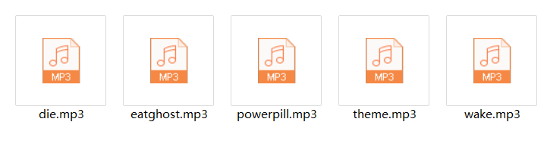
THIS IS PIXE CHART
THISISPIXELCHART
难题与解决
流畅动画
通过插帧技术，实现流畅动画
地图绘制
判断地图元素多种情况，设计函数绘制地图
幽灵AI控制
多角色不同运行逻辑，以及模式切换
多线程同步
通过多线程监视多状态，并同步逻辑，包括图像绘制线程，音乐播放线程，计时器线程等等

Slide 15
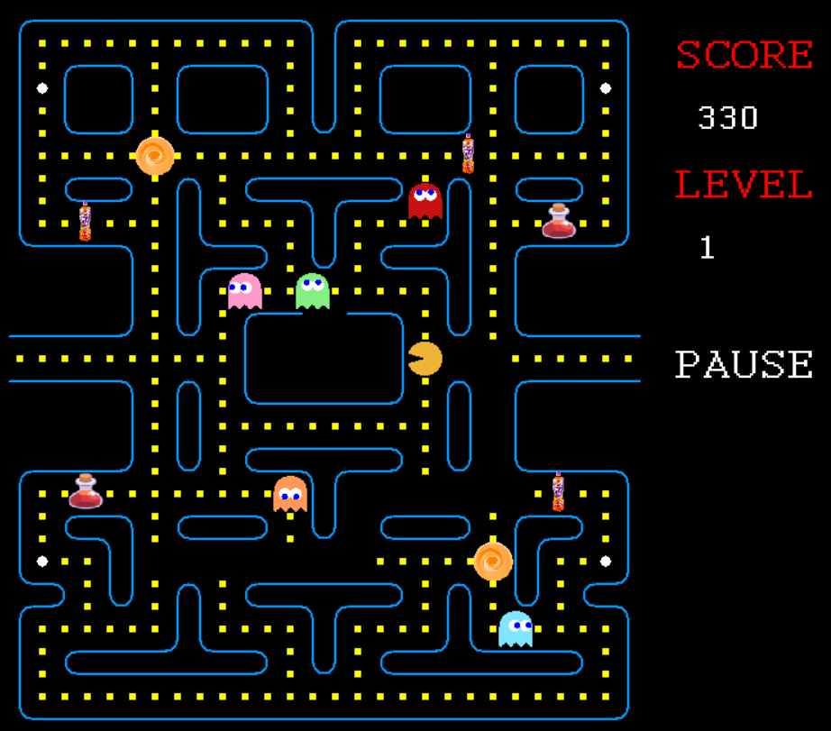
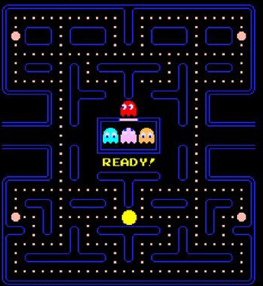
THIS IS PIXE CHART
THISISPIXELCHART
汇编----传承

Slide 16
GAME OVER
THANKS

